Slide 1

第三章
传统贸易理论
--从绝对优势理论到H-O模型

Slide 2
第四节 机会成本递增下的比较优势理论
第五节 H-O理论
第六节 H-O理论的实证分析（列昂惕夫之谜）

Slide 3
第四节 机会成本递增下的比较优势理论
一、机会成本递增与生产可能性曲线
二、机会成本递增下的比较优势贸易理论
Notes:
在一个要素投入的情况下，产品生产的边际成本和机会成本都是不变的。

Slide 4
一、机会成本递增与生产可能性曲线
1、机会成本递增含义
2、生产可能性曲线斜率
3、MC、P&PPF*

Slide 5
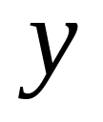



2、生产可能性曲线斜率

Slide 6




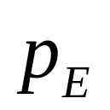
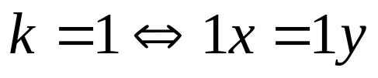
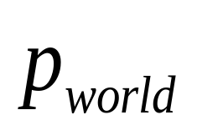

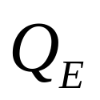
3、MC、P&PPF

Slide 7

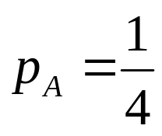


二、成本递增下的比较优势贸易理论
1、封闭状况下的生产和消费
2、生产与贸易的模式
3、贸易利益

Slide 8
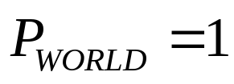


2、生产和贸易模式

Slide 9
3、贸易利益

Slide 10
第五节 资源禀赋理论（H-O模型）
一、相关概念
二、H-O模型
三、要素价格均等化定理
四、H-O理论简评

Slide 11
一、几个相关概念
1、生产要素禀赋（factor endowment）：生产要素在一个地区中的天然供给状况。

Slide 12
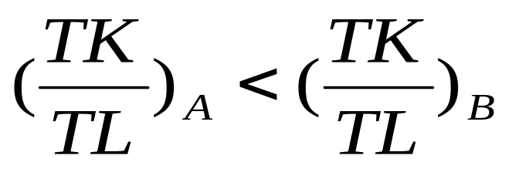
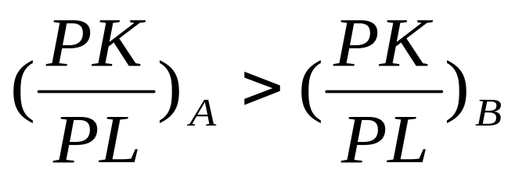
2、要素丰裕度（factor abundance）
不同国家或地区几种要素拥有总量的相对比例
不同国家或地区几种要素的相对价格比例

Slide 13
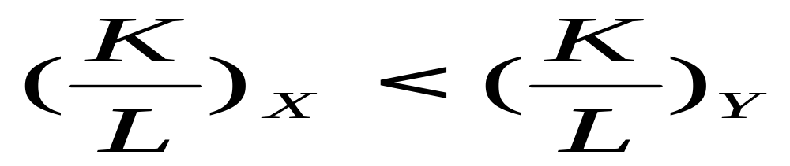
3、要素密集度（factor intensity）
生产某产品投入不同要素的相对密集程度（针对产品而言）

Slide 14
二、H-O模型
（一）基本假设
（二）贸易基础
（三）生产与贸易模式
（四）贸易利益
（五）贸易对生产要素收益的影响

Slide 15
（一）基本假设
2×2×2模型
  两个国家：中国和美国。中国是劳动充裕的国家，美国是土地充裕的国家
  两种产品：布匹和粮食
  两种生产要素：劳动和土地
  （无论生产棉布还是生产粮食，都要使用劳动和土地，但使用的比例不同，且假定棉布是劳动密集型产品，粮食为土地密集型产品）
两国生产技术水平相同
两国消费者偏好（与收入分配水平）相同
Notes:
2×2×2的模式
．在生产中两国使用相同的技术；
．在两国，商品X都是劳动密集型，商品Y都是资本密集型；
．两国两种商品的生产中规模收益不变；
．两国实现不完全专业化生产；
．两国的偏好相同；
．两国在两种商品和要素市场上完全自由竞争；
．国内要素完全自由流动；但是在国际间不存在要素流动；
. 无运输成本， 不存在贸易障碍。
. 两国资源实现了充分就业；
. 两国的贸易是平衡的。

Slide 16
固定的要素禀赋水平、资源处于充分就业状态
要素在国内可自由流动，在两国间不可自由流动
产品与要素市场都完全竞争
规模报酬不变
不考虑关税、运输成本等费用
两国之间的贸易是平衡的

Slide 17
（二）贸易基础
国际贸易
产品价格差异（相对、绝对）
产品的比较成本不同
生产要素价格不同
生产要素禀赋不同
（国际贸易基础）

Slide 18
（三）生产与贸易模式
一国应该出口那些密集使用其本国充裕生产要素的产品，进口那些密集使用其本国稀缺生产要素的产品。
劳动丰裕国家出口劳动密集型产品
资本丰裕国家出口资本密集型产品

Slide 19
（四）贸易利益
China
U.S.
Cloth
60
40
cloth
50
30
P_{F}/P_{C}=1.67
X
M
P_{F}/P_{C}=0.6
M
X
P_{F}/P_{C}’=1
P_{F}/P_{C}’=1
0 40 60 Food
0 30 50 Food
PPF在纵轴上的截距（布）大于横轴上的截距（粮食），因为中国生产布的成本较低，意味着用同样的资源生产出来的布较多。

Slide 20
Effects of Trade
1、价格
对一国而言，贸易使出口产品的相对价格提高；进口产品的相对价格下降
2、生产
更多的资源会被用于出口产品的生产
3、消费
与封闭经济状态相比，消费可能性增加了，但不一定两种产品的消费都增加；具体的消费量取决于相对价格变动的幅度和社会的消费偏好。

Slide 21
（五）贸易对一国生产要素报酬的影响
1、短期影响
2、长期影响

Slide 22
1、短期影响
要素报酬： w = P ×MP_{L}, r = P × MP_{T}
短期：要素在国内部门间不能自由流动，MP不变，因此，工资w与地租r就取决于产品的价格P
出口品价格 ⇑,出口行业的所有要素报酬上升
进口品价格⇓,进口行业的所有要素报酬下降

Slide 23
2、长期影响
在长期内，生产要素可以在各行业之间流动。
对中国而言，布的生产扩大，粮食的生产缩减。由于布是劳动密集型产品而粮食是土地密集型产品，导致对劳动的需求增加，对土地的需求减少，使得劳动力的价格（w）上升而土地的价格（r）下降。
对美国而言，情形正好相反——劳动力的价格（w）下降而土地的价格（r）上升。

Slide 24
斯托尔珀－萨缪尔森定理
假设：与H-O模型假设相同
定理：从没有贸易到自由贸易，毫无疑问会使在价格上升的行业（即出口行业）中密集使用的生产要素报酬提高，而在价格下跌行业（即进口竞争行业）中密集使用的要素报酬降低。

Slide 25
三、贸易对国际间生产要素报酬的影响－－要素价格均等化定理
（关于贸易结果的理论）
根据 H-O的假设前提, 自由贸易不仅会使产品价格均等，而且会使得同质生产要素的价格均等，以致两国所有工人都能获得同样的工资率，所有的土地都能获得同样的地租。
贸易前：w_{china}<w_{us} , r_{china}>r_{us}
贸易使： w_{china} w_{us} , r_{china} r_{us}
在足够的长期：w_{china}＝w_{us} , r_{china}＝r_{us}

Slide 26
对要素价格均等化定理的评价
要素价格均衡化定理从逻辑上是无可置疑的。
但在现实中，一方面国际贸易使一些后进国家（如中国和亚洲四小龙）的某些行业与DC的工资差距逐渐缩小；另一方面，在某些领域和国家，这种差距还有扩大的趋势。
这是因为，国际贸易还存在壁垒；生产要素不能完全自由流动；生产技术也在不断进步（DC工人的工资提高更多来自于技术进步）。因此，尽管国际贸易日益自由，但DC和LDC的工资差距仍然很大。
从局部和静态的角度，要素均等化定理仍有重要意义。

Slide 27
四、H-O理论简评
进步性：
（1）是对比较优势理论的发展，解释了为什么存在比较优势
（2）将个量分析扩大为总量分析
局限性：
（1）假定各国所有生产要素在数量和质量上都固定不变，且充分利用，不能在国际间自由流动
（2）假定各国生产技术固定不变，同种产品生产技术相同，消费者偏好固定
（3）假定国内生产要素能在不同部门自由流动，整体经济以自由竞争为特征
（4）假定政府在国际贸易中不起作用，从而国际市场价格由供求力量决定

Slide 28
第六节 H-O模型的实证研究
——列昂剔夫之谜
20世纪40年代，美国是世界上资本拥有最多的国家，按照H-O模型可以确定其贸易模式。
但是列昂惕夫根据美国1947年的统计数据发现了令人费解的现象－－美国进口的是资本密集型产品，出口的是劳动密集型产品。
列昂惕夫其人

Slide 29
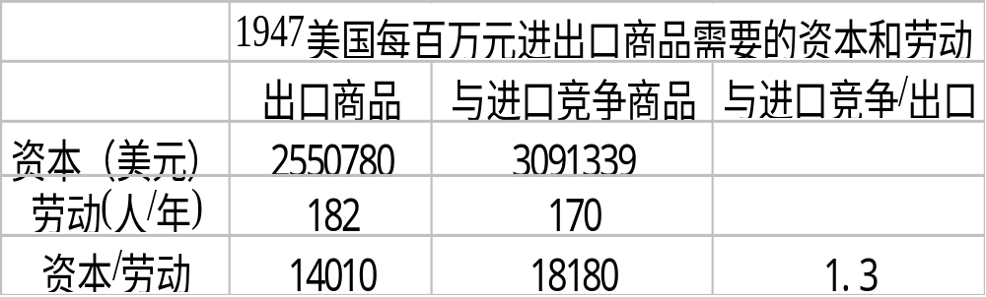
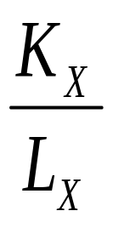

一、验证结果——the leontief paradox
<

Slide 30
二、列昂剔夫之谜解释
劳动力非同质论
要素密集度逆转
需求偏好说
贸易壁垒说
自然资源说
人力资本说

Slide 31
1、劳动力非同质论
H-O假设：劳动力为同质生产要素
列昂惕夫认为美国有比较高的劳动效率，其原因是美国有比较好的企业家能力、企业组织、工作环境、因此在相同的资本劳动比率的条件下， 美国的劳动生产率是外国劳动生产率的三倍。如果将美国的劳动供给乘以三再与国家可利用的资本相比，美国实际上是一个劳动资源丰富的国家。

Slide 32
但这种解释是不能接受的：
A、美国经济学家克雷宁计算出美国劳动生产率实际上是其欧洲分公司的1.2-1.25倍，没有列昂惕夫所说的那么高。
B、既然美国劳动生产率高，则其资本生产率也应做同样的处理，这样处理后对美国的要素丰裕度没有影响
因此，列氏自己后来也收回了这样的解释。

Slide 33
2、要素密集度逆转
假设:各国生产同一种商品时使用相同的技术.
(也就是说同一种商品有相同的要素密集度)
而事实上，由于各国要素禀赋和技术发展水平的差异，这种假设不很现实。如玩具在中国是劳动密集型的，而在美国就是资本密集型的。
因此，由于要素密集度的逆转，可能出现美国出口的商品在别国是资本密集的，但在美国是劳动密集的；同时进口的商品在外国是劳动密集的而在美国却是资本密集的。

Slide 34
3、需求偏好说
假设:各国消费者偏好相同
China:偏好于大米消费(劳动密集型)
labor abundant
US: 偏好于自行车消费(资本密集型)
capital abundant

Slide 35
4、贸易壁垒说
假设：不存在贸易壁垒(no trade barriers)。
但实际上，贸易壁垒多多少少是存在的。最常用的手段是关税。关税会使市场发生扭曲，从而使国际贸易格局偏离要素禀赋理论。
在1954年的研究中，美国经济学家克拉维斯发现，在美国大多重点保护的工业是劳动密集型工业，从而使得美国进口品中劳动密集度下降，促使了“列昂惕夫之谜”的产生。鲍德温的研究也表明，列昂惕夫是根据1947 年的美国的进口结构作为计算中对美国进口替代行业的选择依据。如果排除关税的阻碍，则进口产品中资本/劳动比率将比实际进口所计算的低5％。

Slide 36
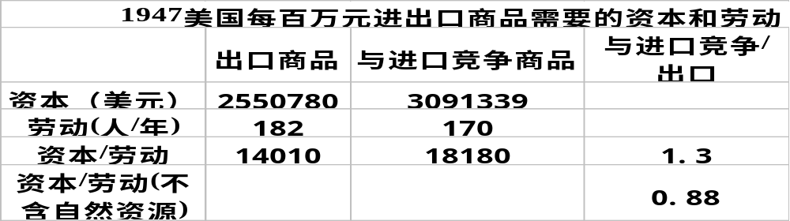
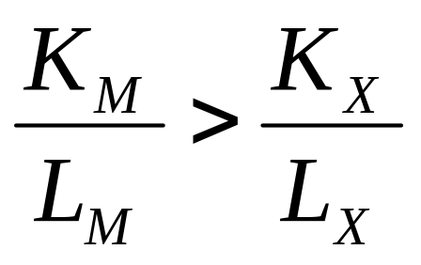
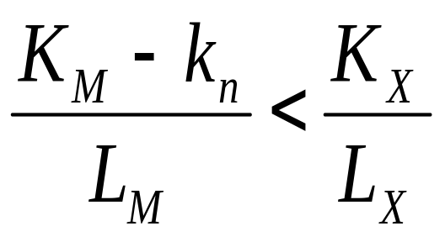
5、自然资源说
假设：只考虑资本和劳动两种要素。
而在列昂惕夫的计算中有很多产品是属于“自然资源密集型产品”，比如木材和矿产品。
美国经济学家鲍德温(R.E.Baldwin)在1971年计算了1962年的数据，排除自然资源的计算结果：

Slide 37
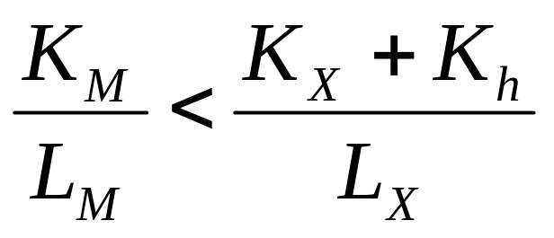
6、人力资本说
美国最丰富的资源不是资本，而是熟练农民和科技专业劳动者。他们不是普通意义上的劳动力，而是人力资本（Human Capital）。
从这一角度看，美国大量出口的正是农产品和“技能劳动密集型产品”（当时被归为简单劳动密集型产品）
人力资本（human captial）：所有能够提高劳动生产率的教育投资、工作培训、保健费用等开支
物质资本（physical captial）

Slide 38
部分国家贸易品中熟练与非熟练劳动的比重
 | 出 口 |  | 进 口
 | 熟练劳动 | 非熟练劳动 | 熟练劳动 | 非熟练劳动
美 国 | 54.6 | 45.4 | 42.6 | 57.4
瑞 典 | 54 | 46 | 47.9 | 52.6
德 国 | 52.2 | 47.8 | 44.8 | 55.2
意大利 | 41.1 | 58.9 | 52.3 | 47.7
印 度 | 27.9 | 72.1 | 53.3 | 46.7

Slide 39
Summary
列昂惕夫之谜的提出开创了用统计数据实证国际贸易理论的先河。
列昂惕夫之谜源于H-O理论过于严格的假设前提脱离了现实经济世界。尤其在二战之后，国际经济格局与古典模型之间的差距越来越大，呼唤现代贸易理论的诞生。
从对列昂惕夫之谜的解释可以看出，影响国际贸易格局的因素是多种多样的。

